Slide 1
Создание телеграмм-бота для поиска собеседников на тему музеев и выставок

Slide 2
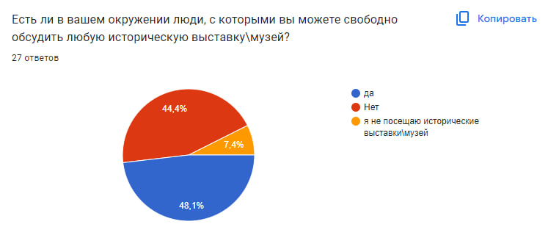
Актуальность
Актуальность

Slide 3
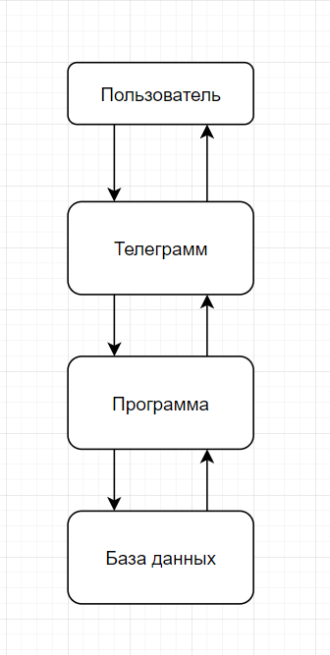
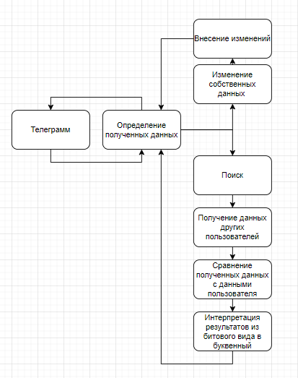
Алгоритм

Slide 4
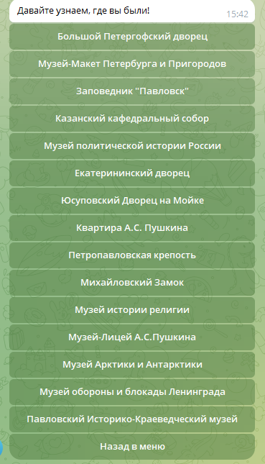
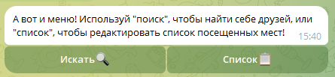

Результат

Slide 5
Спасибо за внимание

